Slide 1
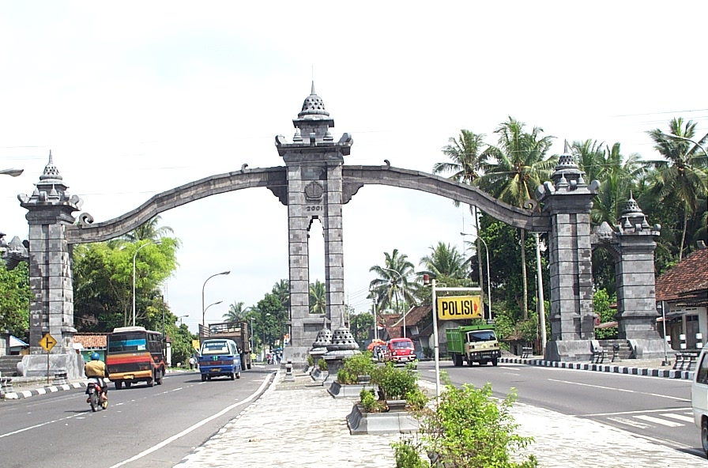

Selamat Datang
PESERTA PEMBEKALAN
KKN UMM DI WILAYAH KEC DUKUN
KABUPATEN MAGELANG
Magelang, 4 April 2014

Slide 2
PEMBEKALAN KKN MAHASISWA UNIV MUHAMMADIYAH MAGELANG
DI KECAMAN DUKUN
Oleh :
Oleh : Dra SITI ZUMAROH, MM
(Camat Dukun)

Slide 3
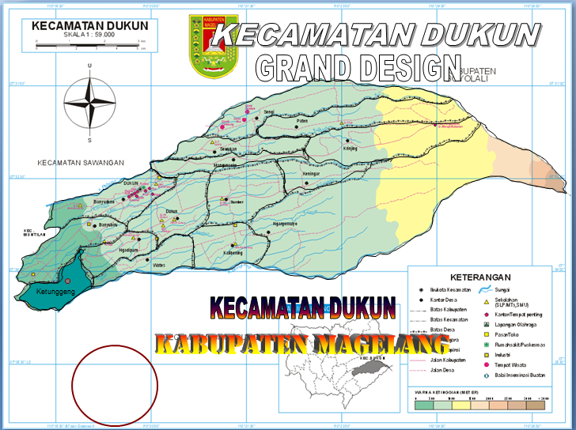

Slide 4
KEADAAN ALAM
LETAK GEOGRAFIS
  Luas : 54,55 Km ²
  Ketinggian : ± 235 m
  Letak Astronomi :
    110⁰ 01’ 51” Bujur Timur
    110⁰ 12’ 48” Bujur Timur
    7⁰ 19’ 13” Lintang Selatan
    7⁰ 35’ 99” Lintang Selatan
BATAS WILAYAH
  Sebelah Utara : Kec. Sawangan
  Sebelah Timur : Kec. Boyolali / Gunung Merapi
  Sebelah Selatan : Kec. Srumbung
  Sebelah Barat : Kec. Muntilan
SUHU UDARA / CURAH HUJAN
  Rata-rata Suhu Udara : 26 C
  Curah Hujan : 1675,5 mm
JENIS TANAH
  Tanah Aluvial : ± 19,5 %
  Tanah Latosol : ± 80,5 %

Slide 5
JUMLAH DESA
1. Ketunggeng
2. Ngadipuro
3. Banyubiru
4. Banyudono
5. Dukun
6. Wates
7. Kalibening
8. Ngargomulyo
9. Mangunsoko
10. Sengi
11. Krinjing
12. Sewukan
13. Sumber
14. Paten
15. Keningar

Slide 6
PERSENTASE LUAS WILAYAH PER DESA

Slide 7
PENGGUNAAN LAHAN

Slide 8
WILAYAH ADMINISTRASI
Desa | Jumlah
 | Dusun | RW | RT
Ketunggeng | 9 | 11 | 13
Ngadipuro | 9 | 18 | 22
Wates | 8 | 12 | 21
Kalibening | 9 | 9 | 22
Ngargomulyo | 11 | 11 | 23
Keningar | 2 | 2 | 5
Sumber | 12 | 17 | 35
Dukun | 18 | 22 | 20
Banyubiru | 15 | 14 | 17
Banyudono | 15 | 15 | 18
Mangunsoko | 5 | 5 | 20
Sewukan | 6 | 6 | 21
Krinjing | 10 | 10 | 25
Paten | 7 | 7 | 24
Sengi | 8 | 8 | 23
Jumlah | 144 | 167 | 309

Slide 9
JUMLAH PENDUDUK
Uraian | 2011
Penduduk (Jiwa) | 43.571
Sex Ratio (Persen, L/P) | 99,03
Kepadatan (Jiwa/ ha) | 10,94
Jumlah penduduk di Kecamatan Dukun tahun 2011 tercatat sebanyak 43.571 orang, terdiri dari 21.679 laki-laki dan 21.892 perempuan. Perbandingan jenis kelamin (Sex Ratio) di Kecamatan Dukun adalah sebesar 99,03, yang artinya jumlah penduduk laki-laki adalah lebih sedikit (99,03%) dari penduduk perempuan.
Rumah tangga di Kecamatan Dukun rata-rata memiliki 3,45 anggota rumah tangga (keluarga).

Slide 10
PENDUDUK MENURUT KELOMPOK USIA
Desa Banyudono merupakan desa dengan jumlah penduduk terbanyak di Kecamatan Dukun, yaitu sebesar 5.142 jiwa. Sedangkan desa Keningar merupakan desa yang memiliki jumlah penduduk paling sedikit di Kecamatan Dukun, yaitu sebanyak 602 jiwa.
Apabila penduduk dilihat berdasarkan kelompok usia, maka jumlah penduduk yang terbanyak adalah pada kelompok usia antara 25 – 59 tahun sebanyak 20.431 jiwa, dan jumlah penduduk paling kecil adalah pada kelompok usia 0 – 4 tahun yang berjumlah 3.159 jiwa.

Slide 11
DISTRIBUSI MATA PENCAHARIAN
penduduk yang bekerja adalah sejumlah 20.568 jiwa atau 47,2% dari total penduduk yang ada.
Penduduk yang bekerja tersebut sebagian besar bekerja di sektor pertanian dan perdagangan, yaitu sebanyak 71,5% dan 13,9%. Selebihnya bekerja pada sektor industri pengolahan,konstruksi, pertambangan Penggalian , jasa keuangan, transportasi dan lainnya.

Slide 12
PENDIDIKAN
JUMLAH SEKOLAH (UNIT), GURU (ORANG) DAN MURID (ORANG)
Uraian |  | Jumlah
TK | Sekolah | 23
 | Guru | 82
 | Murid | 792
SD | Sekolah | 53
 | Guru | 488
 | Murid | 4.403
SLTP | Sekolah | 16
 | Guru | 193
 | Murid | 2.482
SLTA | Sekolah | 3
 | Guru | 76
 | Murid | 644

Slide 13
SARANA KESEHATAN

Slide 14
TEMPAT IBADAH
No | Desa | Banyaknya
 |  | Masjid | Musholla | Gereja | Kuil/Pura
 |  |  |  |  | /Vihara
1 | Ketunggeng | 8 | 5 | 1 | -
2 | Ngadipuro | 7 | 8 | - | -
3 | Wates | 5 | 2 | 1 | -
4 | Kalibening | 8 | 4 | - | -
5 | Ngargomulyo | 4 | 5 | 1 | -
6 | Keningar | 1 | 1 | - | -
7 | Sumber | 7 | 7 | 1 | -
8 | Dukun | 14 | 18 | - | -
9 | Banyubiru | 11 | 25 | - | -
10 | Banyudono | 16 | 17 | - | -
11 | Mangunsoko | 4 | 1 | 1 | -
12 | Sewukan | 5 | 6 | - | -
13 | Krinjing | 3 | 5 | - | -
14 | Paten | 8 | 4 | - | -
15 | Sengi | 9 | 2 | - | -
 | Jumlah | 110 | 110 | 5 | -

Slide 15
TENAGA KESEHATAN BERDOMISILI DI KEC DUKUN

Slide 16
STATUS KEPEMILIKAN TEMPAT TINGGAL

Slide 17
JUMLAH RUMAH TANGGA MENURUT SUMBER AIR MEMASAK

Slide 18
LUAS LAHAN PERTANIAN, JUMLAH TERNAK DAN UNGGAS

Slide 19
PDRB MENURUT LAPANGAN USAHA

Slide 20
PERTUMBUHAN EKONOMI

Slide 21
KOMODITAS UNGGULAN
Padi
Jagung
Ketela rambat dan pohon
Cabe, tomat, kobis (krop dan bunga), Kc. Panjang
Sapi, kambing/domba, itik, ayam (buras/ras)
Nila, bawal, brascap

Slide 22
SEKIAN DAN TERIMA KASIH

